Slide 1
Psychoterapie – přednášky 3/2013

Slide 2
Behaviorální terapie
Joseph Wolpe – snaha o objektivní zhodnocení terapeutických výsledků (nicméně postupné „vylepšování“ terapeutické účinnosti)
Přínosy:
Škálování
Využití imaginací zaměřených na cíl (výborný postup hojně využívaný např. v koučingu)
Zdůraznění posilování – odměn
Vynikající výsledky při práci a dětmi (vnější motivace; příklad)
Negativa:
Přílišná redukce
Nadhodnocování sféry vlivu

Slide 3
Kognitivní terapie
Obecně: není to podnět sám, co v nás vyvolává nějaké chování, ale jeho subjektivní význam
Klasický model podnět – reakce rozšířen na podnět – kog. zprac. – reakce – následek
Terapeutická práce zaměřena na proces kognitivního zpracování informací

Slide 4
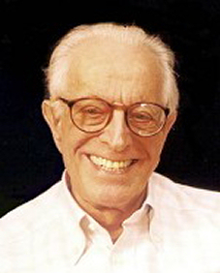
Kognitivní terapie
Albert Ellis – RE(B)T
Model A – B – C
A – Activating event
B – belief
C – consequence
Model později rozpracován, přidána další písmena
Potíže způsobují iracionální přesvědčení (musturbace)
Diskuze, přesvědčování, domácí úkoly – praktický nácvik, využití humoru

Slide 5
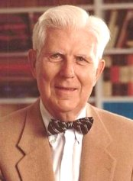
Kognitivní terapie
Aaron Beck
Původně PA – práce s depresí
Automatické negativní myšlenky
Negativní triáda – přesvědčení o:
sobě
lidech kolem
světě
Sokratovský dialog – terapeut vede vhodnými dotazy klienta k tomu, aby si sám uvědomil nereálnost svých přesvědčení
Hledání dysfunkčních kognitivních schémat – nahrazování funkčními

Slide 6
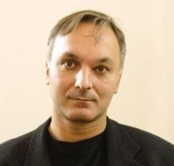
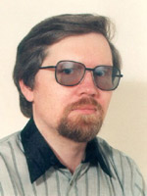
KBT
Zakladatelé Mahoney a Meichenbaum
Propojení předchozích způsobů práce do uceleného systému – integrativní pohled
Rysy KBT (Možný, Praško,1999):
KBT je krátká, časově omezená
KBT je strukturovaná a terapeut je aktivní a direktivní
Pro KBT je charakteristická aktivní spolupráce mezi klientem a terapeutem

Slide 7
KBT
KBT vychází z teorií učení a teorií kognitivní psychologie
KBT se zaměřuje na přítomné problémy
KBT se zaměřuje na konkrétní, jasně definované problémy a na faktory udržující problém
KBT si stanovuje konkrétní, funkční cíle
KBT se zaměřuje na pozorovatelné chování a vědomé psychické procesy, konkrétní změny v životě
KBT uplatňuje vědeckou metodologii
Konečným cílem KBT je dosažení soběstačnosti klienta

Slide 8
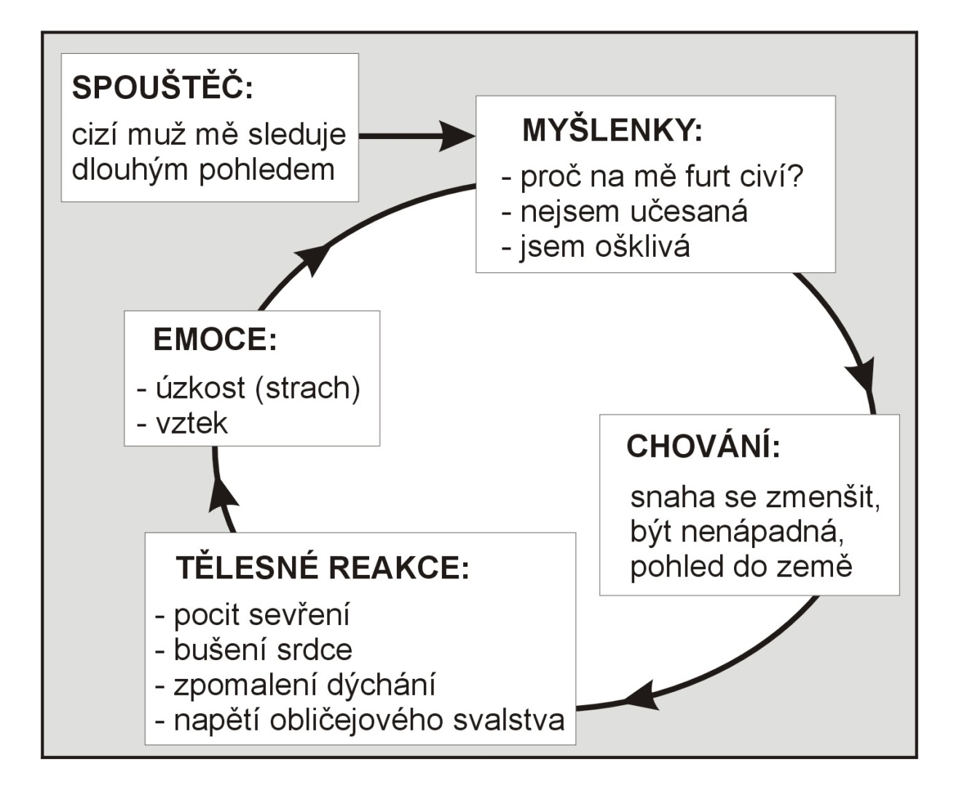
KBT
Bludný kruh úzkosti:
Později přidány důsledky (Praško a kol., 2007) – dlouhodobé ovlivnění chování

Slide 9
Techniky
Systematická desenzibilizace
Zaplavení
Zabránění činnosti
Plánování činnosti
Edukace/vzdělávání
Domácí úkoly
Práce v „terénu“

Slide 10
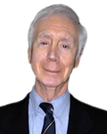
Multimodální terapie
Akronym BASIC I.D:
B – Behavior
A – Affect
S – Sensation
I – Imagery
C – Cognition
I – Interpersonal realtionships
D - Drugs

Slide 11
Humanistické směry
Zdůraznění svobodné vůle, sebeurčení jedince – předchozí směry: člověk není svobodný, je něčím ovlivňován (pudy, vnějšími podněty, naučeným způsobem myšlení…)
Cíl humanistických směrů – plný rozvoj jedince
Nekladou tolik důraz na psychopatologii a léčení konkrétních poruch

Slide 12
Rogersovská psychoterapie
Terapie zaměřená na člověka (předtím klienta)
Žádné techniky, terapie se řídí podle klienta
Terapeut-průvodce
Tři základní podmínky na straně terapeuta, aby terapie mohla fungovat:
Bezpodmínečné přijetí
Empatie
Kongruence

Slide 13
Humanistické směry
Daseinsanalýza – Binswanger
Důraz na odpovědnost
Pochopení lidské existence
Člověk má „naplnit své bytí“
Logoterapie – Frankl
Touha po smyslu – existenciální frustrace – (existenciální) noogenní neuróza
Zaměřuje se na hodnoty člověka, rozšiřuje jeho obzor

Slide 14
Gestalt psychoterapie
Podobnosti s KBT
Menší míra direktivity
Snaha o vidění věcí v celku
Směr vystavěn na PA

